Slide 1
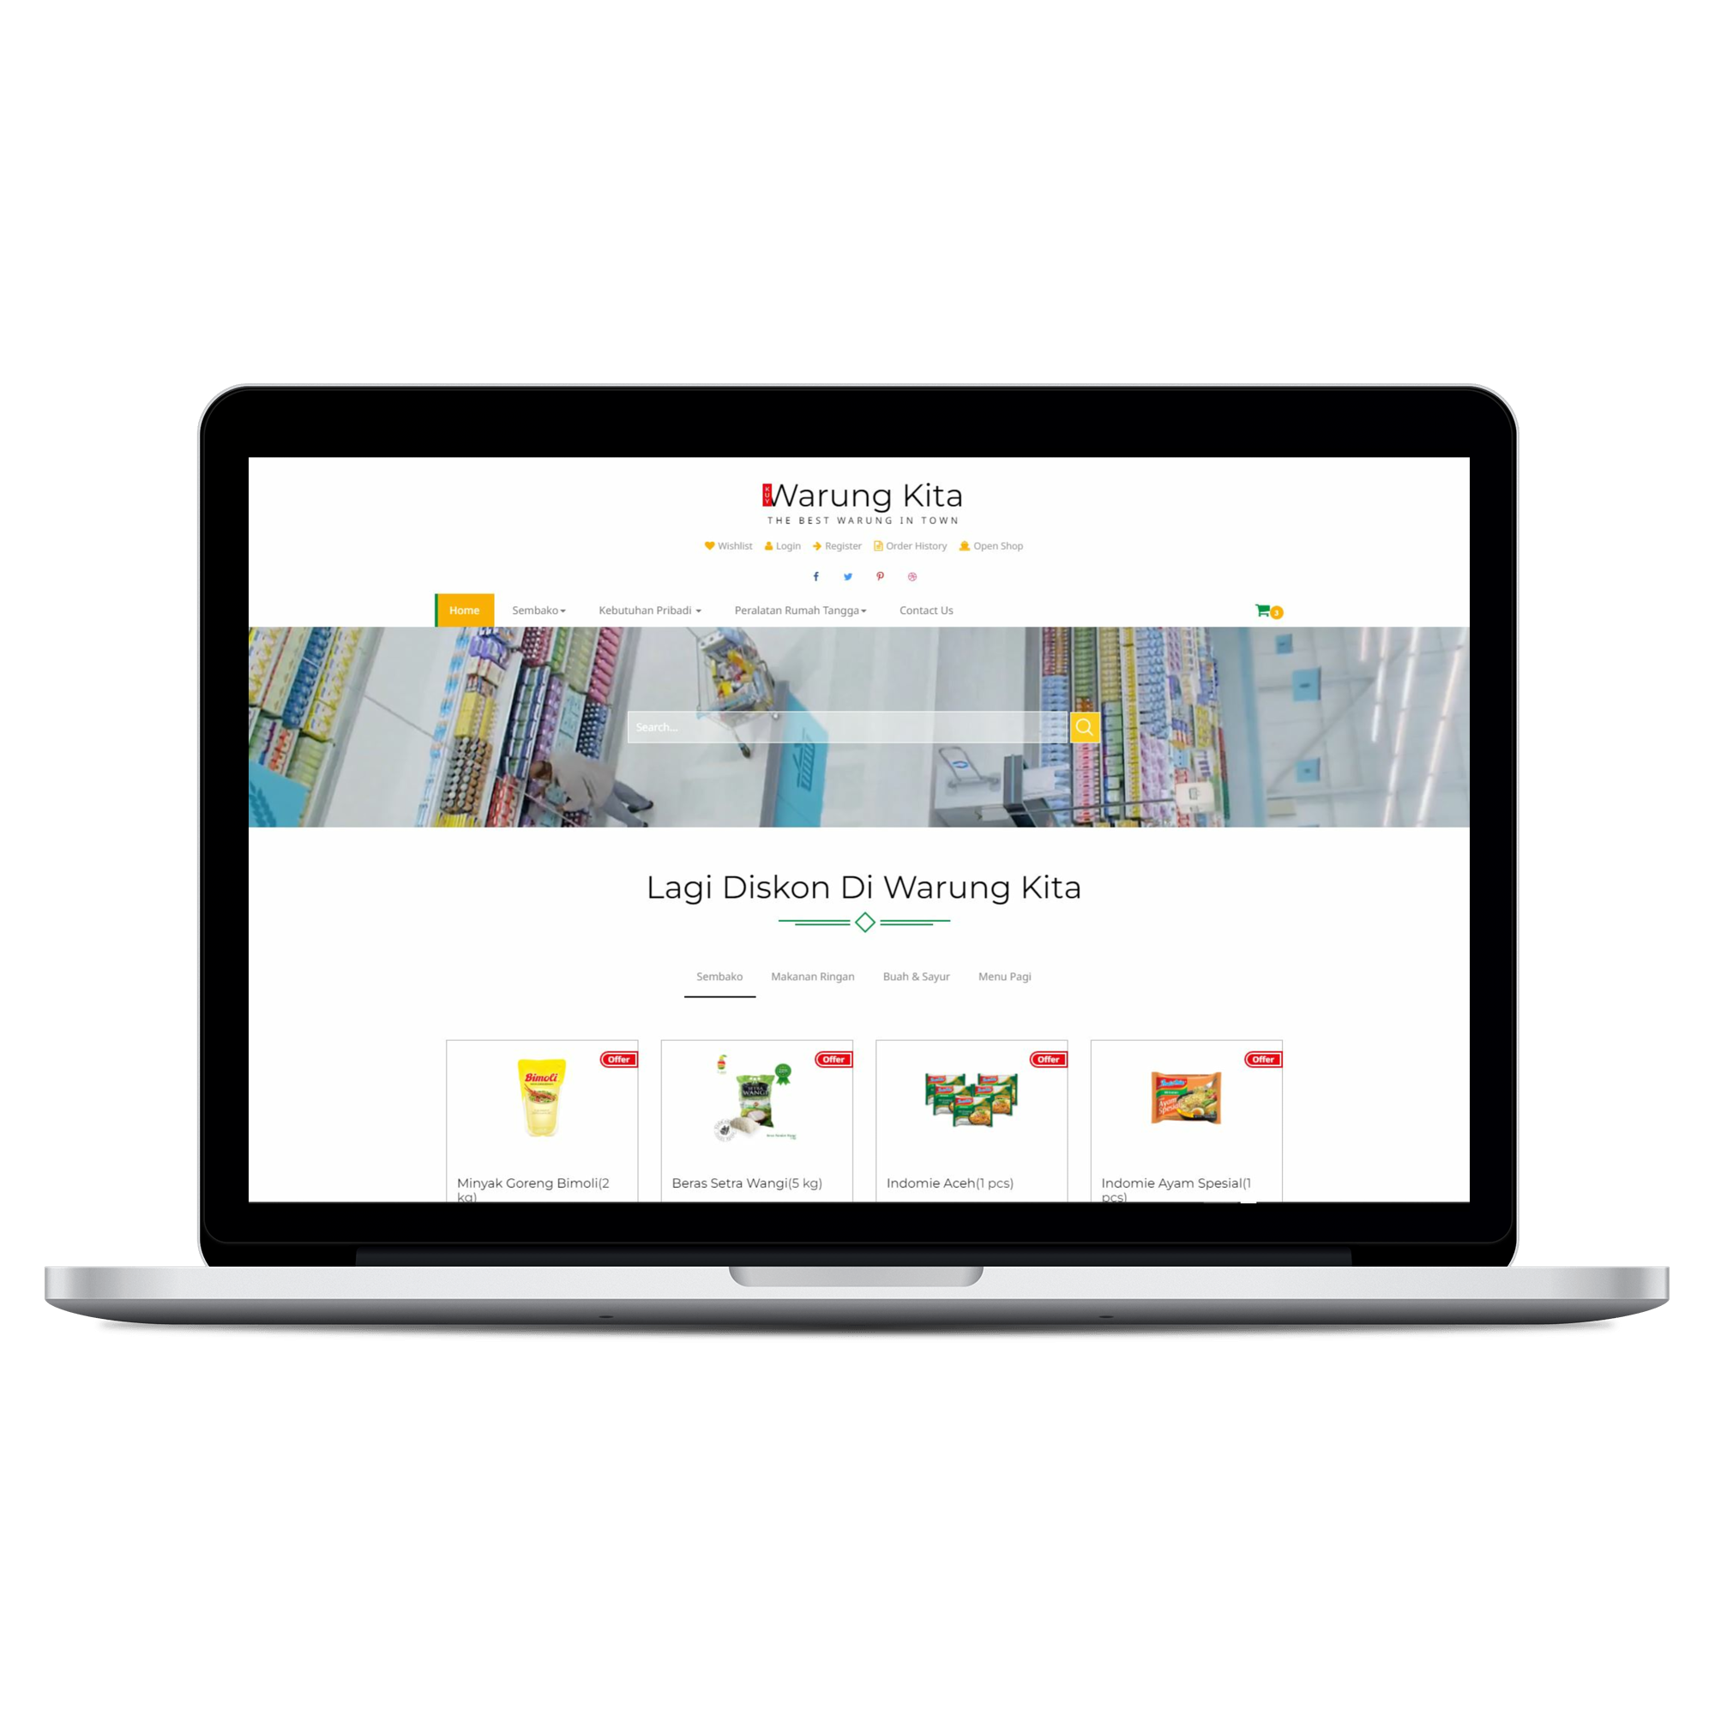

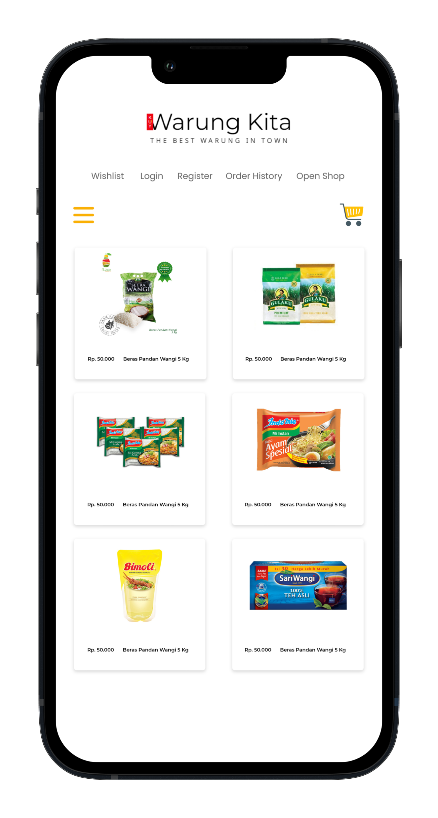
Warung Kita
E-Commerce
“We’re here to serve only the best products for you”
By : Pentagon Team
Notes:
Source
https://gumroad.com/l/macbook-pro-mockups?source=post_page---------------------------
https://www.freepik.com/free-vector/nothern-lights-background_4666677.htm
https://dribbble.com/shots/3848433-iPhone-X-Flat-Mockup-Free
https://unsplash.com/photos/mpN7xjKQ_Ns

Slide 2





Our Team
Lead
Bayu Indra
{Pentagon}
Lead Assist
Java Developer
Java Developer
Java Developer
M. Rasyid
Rendra P.
Yohanes C.
Anik J.

Slide 3

About Project
1
Pandemic Covid-19 mengharuskan masyarakat tetap berada di rumah dan menjaga jarak, akan tetapi kebutuhan manusia, seperti makanan harus terpenuhi setiap harinya, Warung Kita hadir dengan Teknologi yang membuat kegiatan berbelanja dapat dilakukan dari mana saja dan kapan saja
2
Aplikasi ini dibuat berdasakan dari keresahan dan problem yang dialami masyarakat di masa pandemic ini, dengan adanya ide berbelanja tak harus bertemu, serta pemanfaatan Teknologi internet, memungkinkan terwujudnya ide tersebut, yang menekankan pada produk seperti sembako
3
Easy to use, berbasis web, harga dan produk yang bersaing

Slide 4
Why Must
Warung Kita?
“We’re here to serve only the best products for you”
01
01
02
03
Easy To Use
Best Product And Price
Web Aplication
Aplikasi warung kita dibuat supaya ramah untuk pengguna baru karena mementingkan UI yang user friendly
Di Warung Kita menyediakan produk dengan kualitas terbaik dan harga yang bersaing
Dapat digunakan di perangkat apapun (Mobile, Desktop) dengan browser kesayangan anda

Slide 5
Tools, Tech, Database, User Interface & API

Slide 6








Tech. & Tools We Use To Build This App.

Slide 7
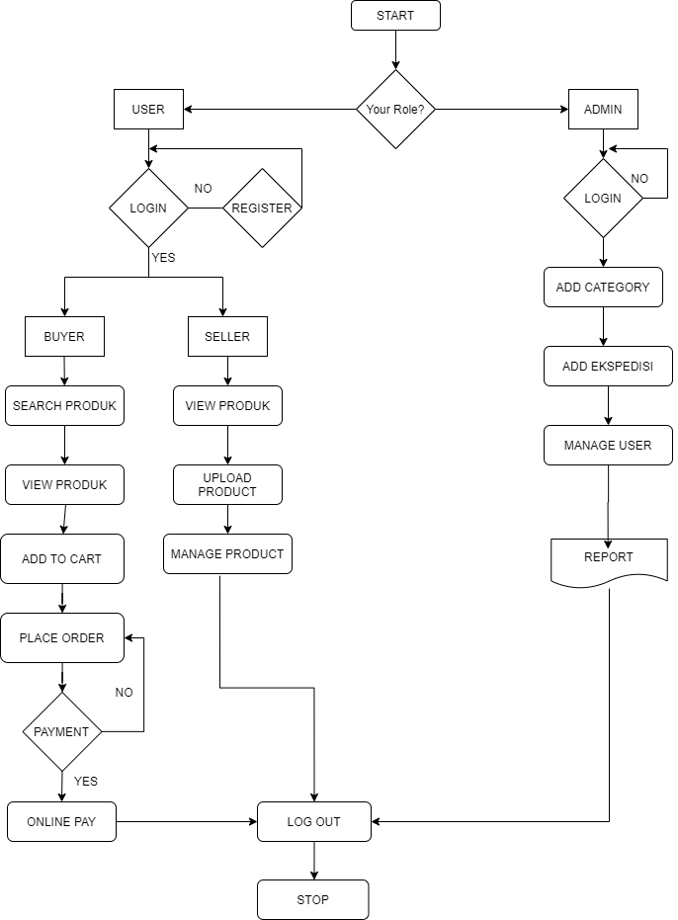
Flowchart

Slide 8

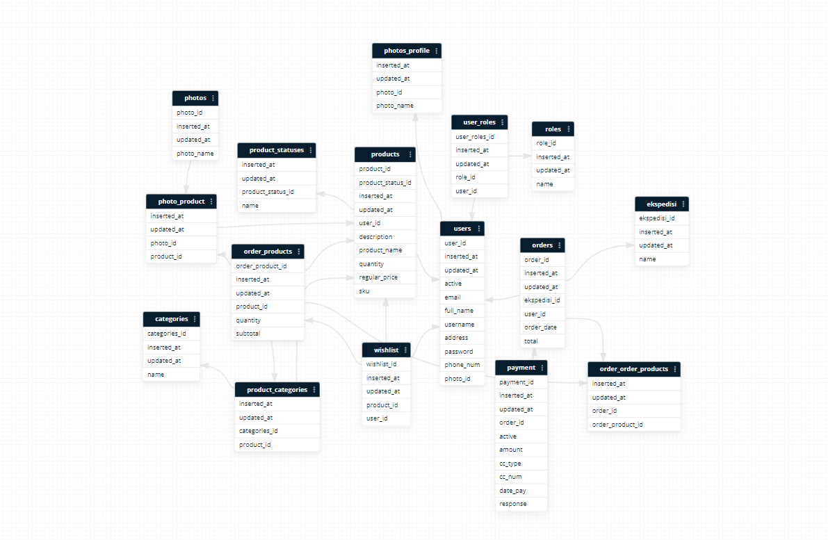
ERD (Entity Relationship Diagram)
Look Closer

Slide 9
All Feature In Our App
Buyer
Login And Sign Up
Manage Profile
Create Wishlist
Place An Order
Payment
Order History
Buyer Can Open Their Shop
Seller
Login And Sign Up
Manage Profile
Management Product
Seller Product List

Slide 10

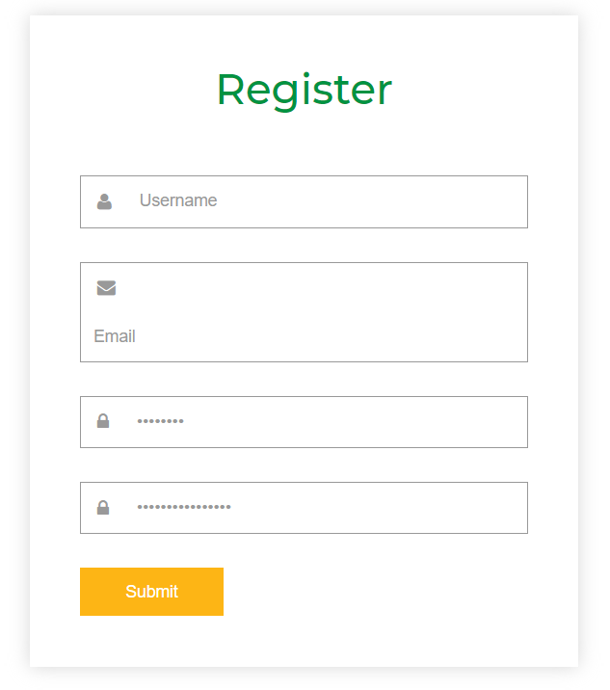
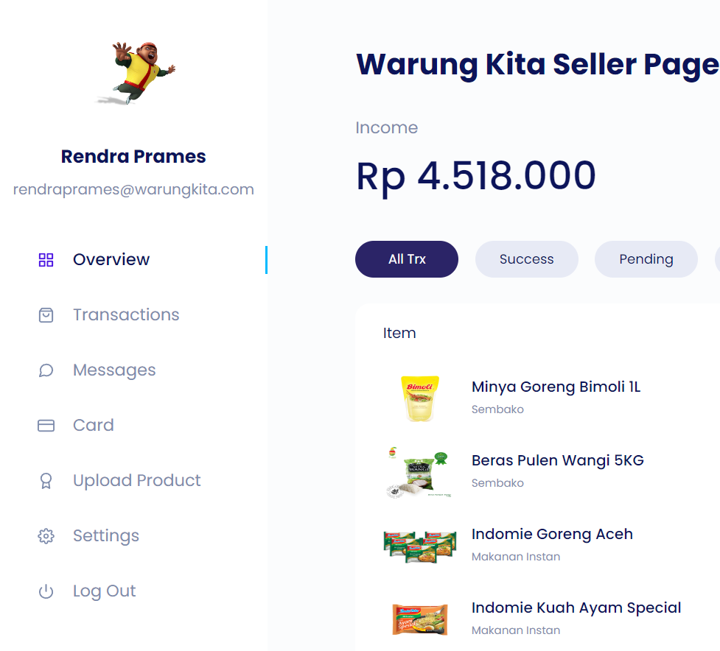
Warung Kita HTML View
Home Page
Seller Page
Register Page
User can upload their product and sell to market
Our main page, showing what product in our market that user can buy
Register page for new user
01
03
02

Slide 11

Home Page

Slide 12
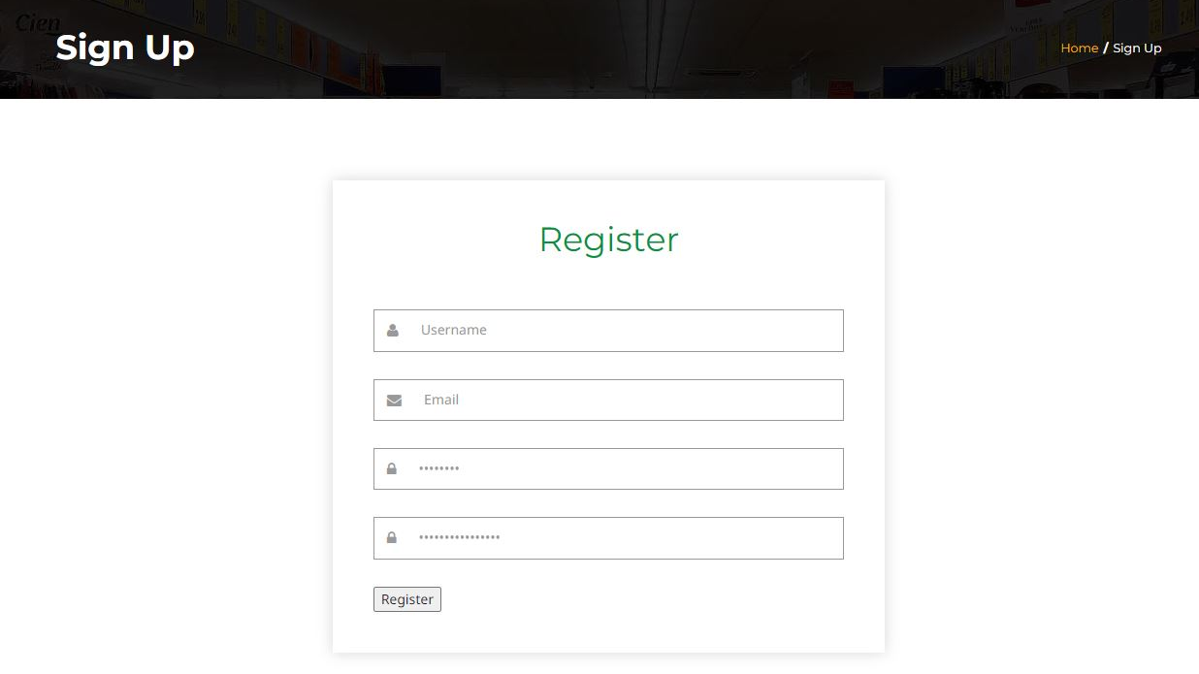
Sign Up Page

Slide 13
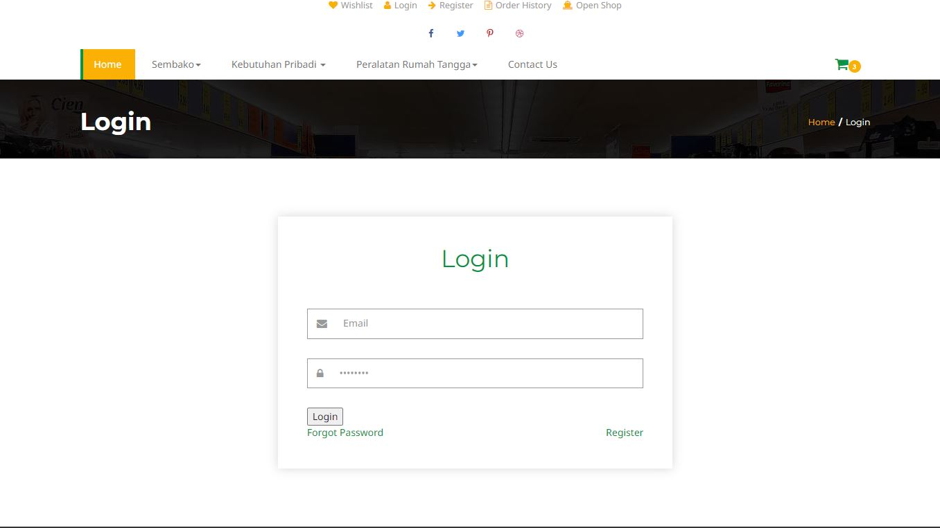
Login Page

Slide 14
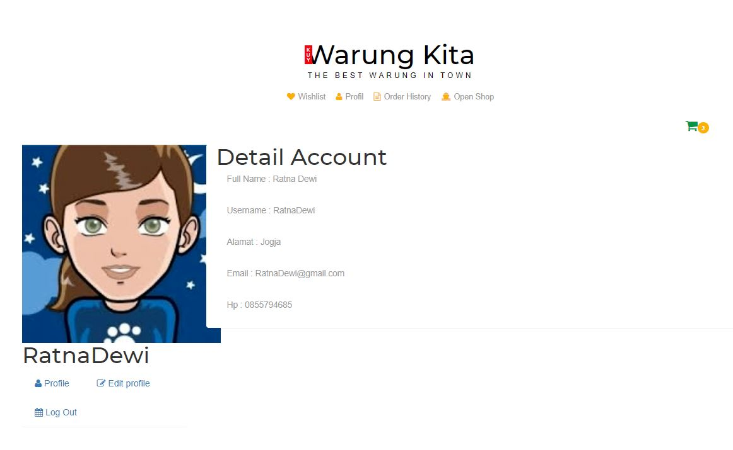
Profile Page

Slide 15
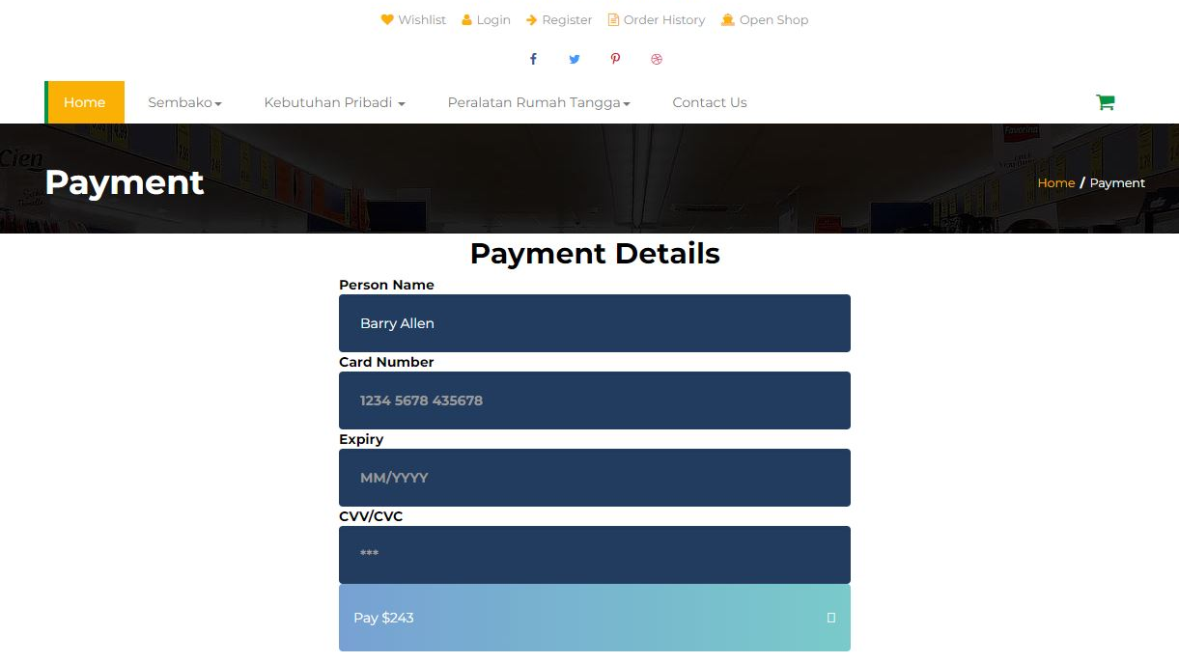
Payment Page

Slide 16
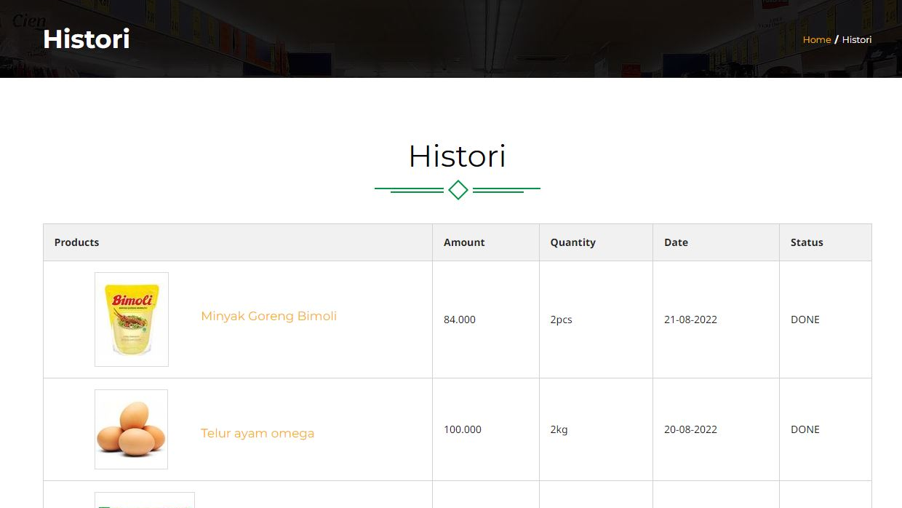
Order History Page

Slide 17
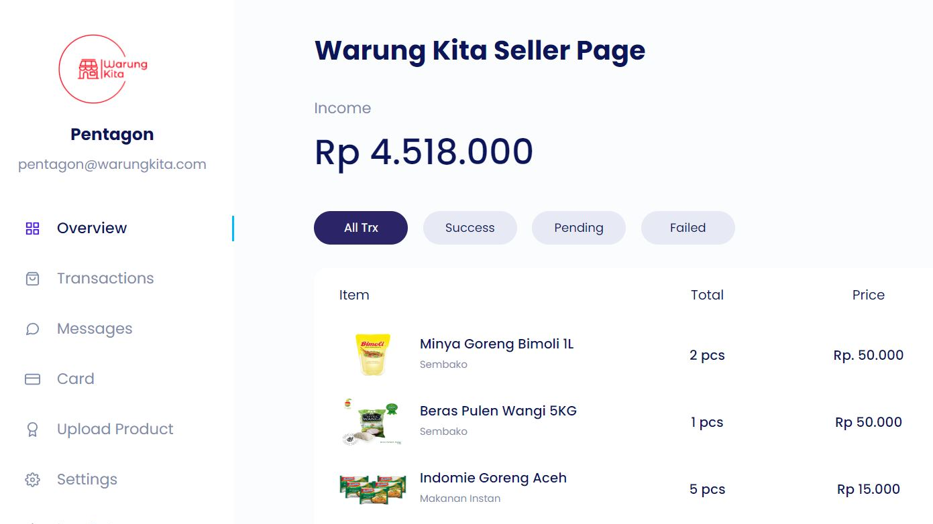
Seller Page

Slide 18
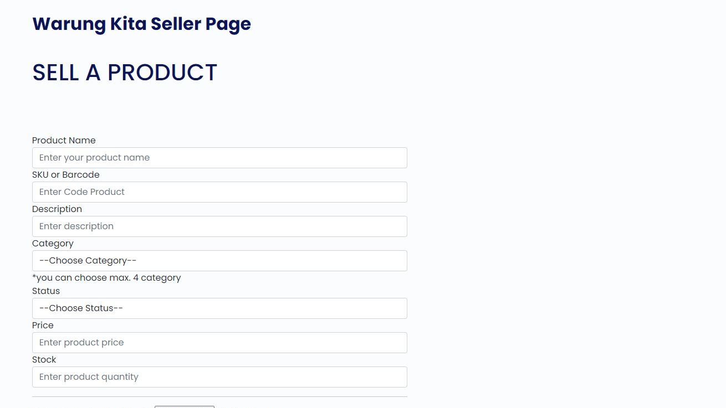
Post Product Page

Slide 19

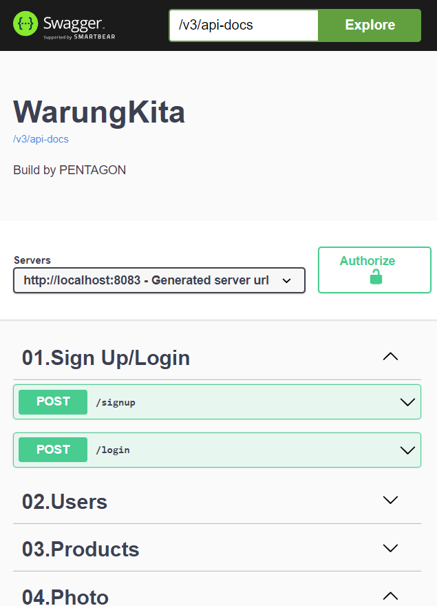
Demo API
RUN

Slide 20
Thankyou

